Slide 1


TIẾT 3

Slide 2



Trò chơi: “Ai nghe tài hơn”.

Slide 3


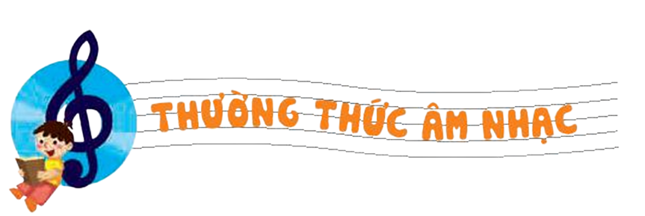
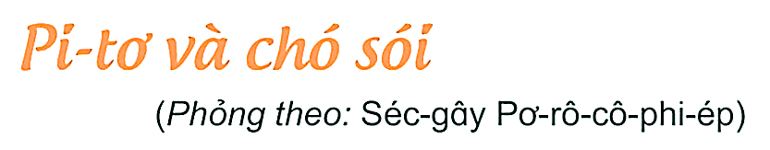

Slide 4



CÂU HỎI
+ Câu chuyện nhắc đến những nhân vật nào? Ai là nhân vật chính?
+ Pi-tơ đã làm gì để cứu những người bạn của mình khỏi nanh vuốt của chó sói?
+ Pi-tơ đã thể hiện sự nhanh trí ra sao?
+ Câu chuyện ca ngợi đức tính gì của Pi-tơ?

Slide 5
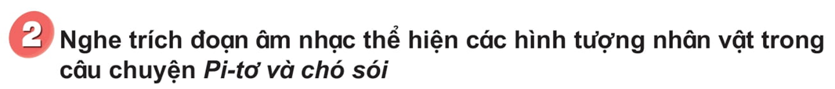
* Mỗi nhân vật được thể hiện bởi một nhạc cụ, âm thanh của nhạc cụ đó cùng với cách tiến hành giai điệu đã khắc họa hình tượng đặc trưng của nhân vật. Tính cách nhân vật được miêu tả sao cho thật dễ hiểu bởi một âm hình chủ đạo.

Slide 6
CÂU HỎI
+ Em có cảm nghĩ gì khi nghe câu chuyện Pi-tơ và chó sói?
+ Theo em tại sao biết hành động trèo cây là nguy hiểm nhưng Pi-tơ vẫn thực hiện?

Slide 7


SẮM VAI

